Slide 1
Діагностувальна робота
«Будова слова»

Slide 2
Дев’ятнадцяте жовтня
Діагностувальна робота

Slide 3

Завдання 1.
Обери правильну відповідь, запиши лише букву

Slide 4

Завдання 2.
Обери правильну відповідь, запиши лише букву

Slide 5

Завдання 3.
Обери правильну відповідь, запиши лише букву

Slide 6

Завдання 4.
Спиши слова. У поданих словах встав, де потрібно, апостроф після префікса.

Slide 7
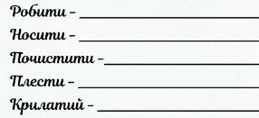
Завдання 5.
Від поданих слів утвори спільнокореневі за допомогою префіксів.

Slide 8
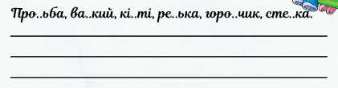
Завдання 6.
Спиши слова, вставляючи пропущені букви. Підкресли букви, що позначають глухі приголосні звуки.

Slide 9
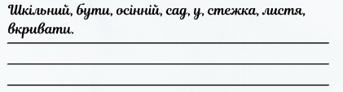
Завдання 7.
Склади речення зі слів, змінюючи при необхідності закінчення.(Не меньше 5 речень)

Slide 10

Завдання 8.
Спиши прислів'я. Підкресли різні форми слова правда, познач закінчення.

